Slide 1
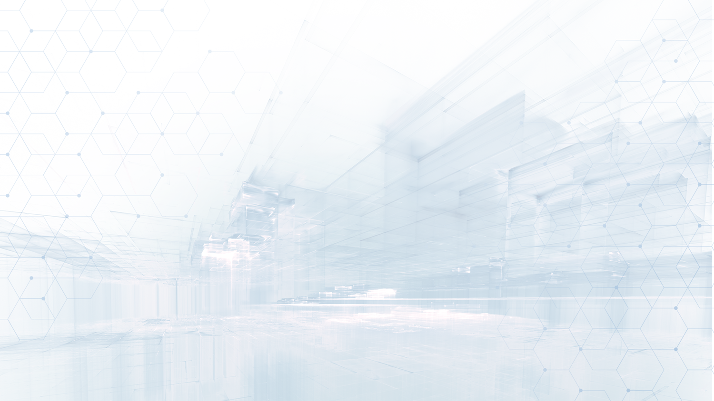
Жесткость геомагнитного обрезания в местах расположения нейтронных мониторов
Кручинин П.А., Сирук С.А.
24-26 июня 2025 Москва

Slide 2
Введение
Одними из детекторов для долговременных наблюдений космических лучей являются нейтронные мониторы (НМ).
Поскольку НМ расположены внутри магнитосферы Земли, их отклик зависит от местоположения на поверхности планеты, которое можно характеризовать жёсткостью геомагнитного обрезания.
Жесткость геомагнитного обрезания (ЖГО) — это минимальное значение магнитной жесткости, которой должна обладать частица, чтобы достичь заданной точки в околоземном пространстве, двигаясь с определенного направления.
Точность восстановления ЖГО особенно важна в области, где R_{eff} ~ 1 ГВ, где геомагнитное обрезание КЛ конкурирует с атмосферным.
Работа посвящена расчету значений эффективной вертикальной ЖГО в местах расположения нескольких НМ в 2015–2025 гг., изучению их временной динамики и сравнению с результатами других исследований.

Slide 3
Визуализация траекторий
Рис.1 Трассировка частиц в магнитном поле Земли
1 – траектория ГКЛ (разрешенная область); 2 – захваченная (запрещенная);
3 – альбедная (запрещенная)

Slide 4
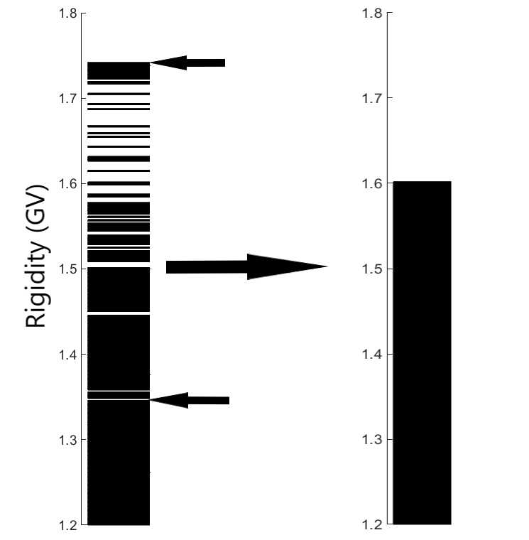
Эффективная жесткость обрезания
max
min
Рис.2 Вертикальная жесткость геомагнитного обрезания. MT. Washington

Slide 5
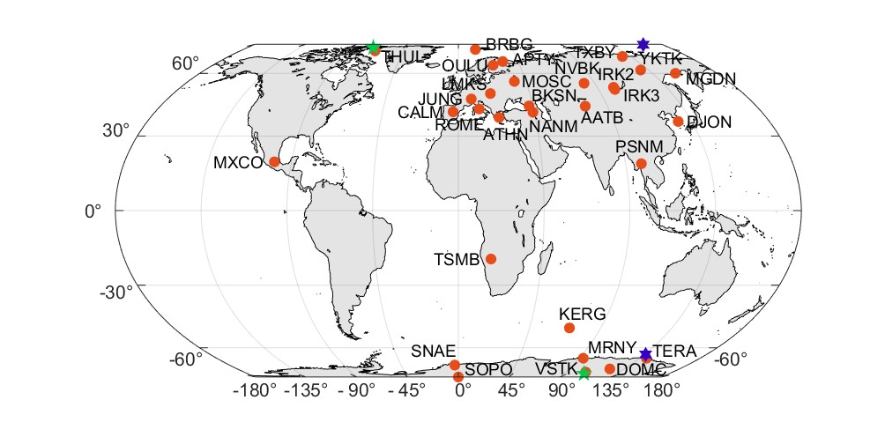
Местоположение нейтронных мониторов
Рис. 3 Географические положения рассматриваемых нейтронных мониторов. Положения геомагнитных и магнитных полюсов Земли на 2020 г. обозначены пятиконечными и шестиконечными звездами соответственно.

Slide 6
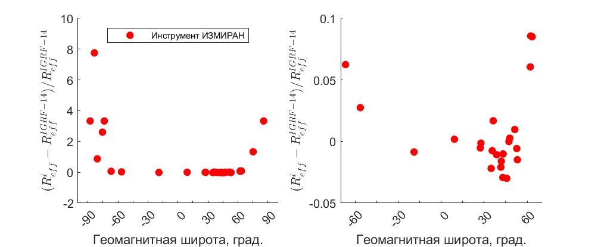
Сравнение вычисленных значений ЖГО с инструментом ИЗМИРАН за 2025 год
Рис. 4 График относительных отклонений полученных значений ЖГО во всем диапазоне геомагнитных широт (слева) и без приполярных областей (справа).

Slide 7
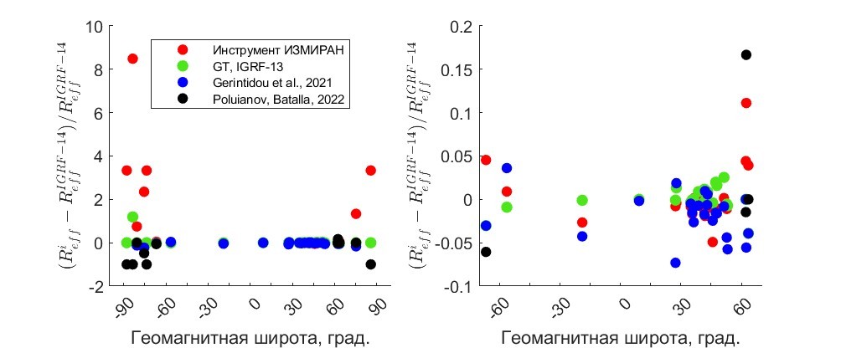
Сравнение вычисленных значений ЖГО с различными источниками за 2020 год
Рис. 5 График относительных отклонений полученных значений ЖГО во всем диапазоне геомагнитных широт (слева) и без приполярных областей (справа).

Slide 8
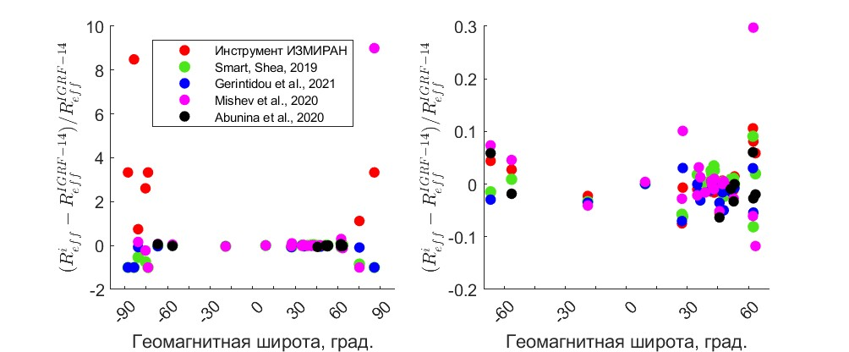
Сравнение вычисленных значений ЖГО с различными источниками за 2015 год
Рис. 6 График относительных отклонений полученных значений ЖГО во всем диапазоне геомагнитных широт (слева) и без приполярных областей (справа).

Slide 9
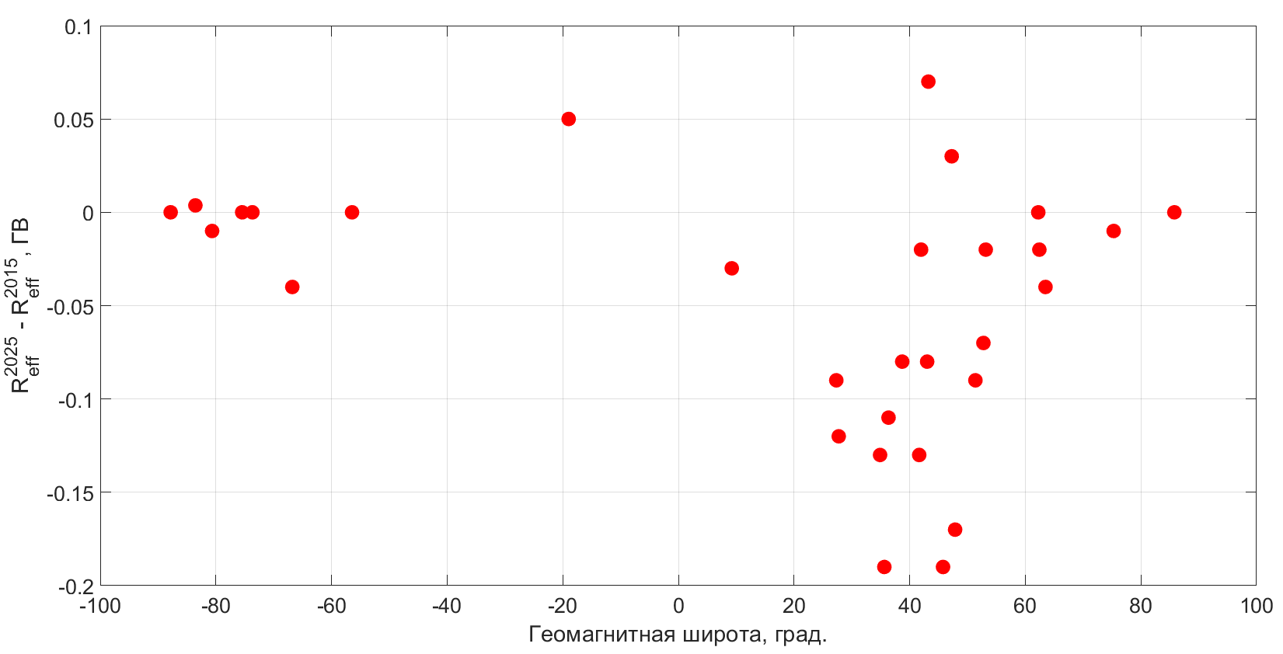
Временные вариации ЖГО в местах расположения нейтронных мониторов
Рис. 7 Изменение жесткости геомагнитного обрезания для нейтронных мониторов в 2025 году по сравнению с 2015 годом

Slide 10
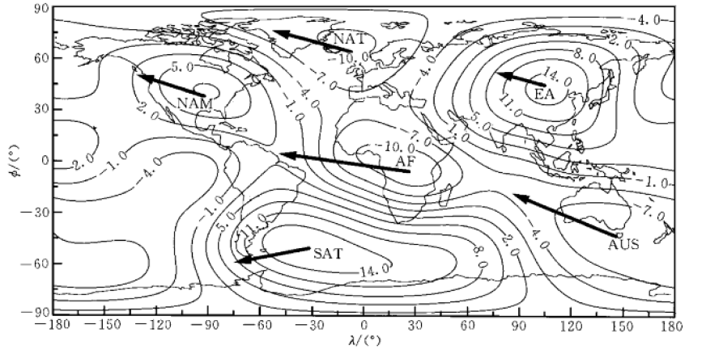
Географическое местоположение магнитных аномалий
Рис. 8 Недипольное геомагнитное поле Z-компоненты в 1900 г. (единица: 1000 нТл). Стрелки обозначают основные дрейфы в период 1900–2000 гг. [Wei Zi-Gang et al., 2001]. DOI: 10.1002/cjg2.167

Slide 11
Заключение
В работе было вычислено значение ЖГО для нейтронных мониторов в условиях спокойной геомагнитной обстановки в 2015, 2020 и 2025 гг.
Вычисление проводилось с помощью инструментария GT, в котором использован алгоритм трассировки частиц по схеме частица-в-ячейке, реализованной в методе Бунемана-Бориса.
Представлено сравнение результатов с данными из разных источников. Наблюдается хорошее совпадение разных расчётов на низких и средних широтах.
Отклонения, возникающие из-за различных методов трассировки, существенны в приполярной области, где важную роль играет атмосферное экранирование.
Таким образом, точность используемого алгоритма достаточна для корректной работы с наземными детекторами космических лучей.
В результате сравнения жесткостей геомагнитного обрезания в 2015-ом и 2025-ом годах показана общая тенденция уменьшения жесткости геомагнитного обрезания

Slide 12
Спасибо за внимание!

Slide 13
Backup slides

Slide 14
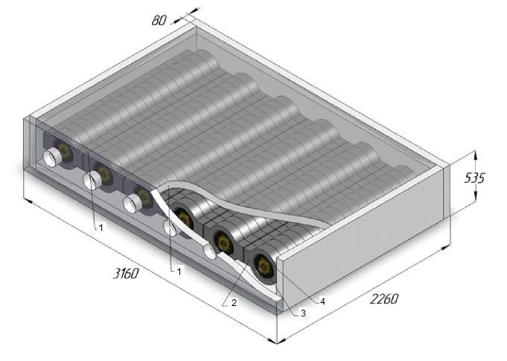
В нейтронном мониторе используются двухметровые пропорциональные счетчики диаметром 14,8 см, наполненные газом BF3, обогащенным изотопом В10. Стандартный монитор типа NM-64 состоит из трех 6-счетчиковых секций. Каждая секция имеет размеры 315×222×52 см3 и весит около 12 т, в качестве генератора нейтронов используется свинец (эффективная площадь 6,21 м2), в качестве замедлителя и рефлектора – полиэтилен
1 – отражатель (полиэтилен), 2 – генератор (свинец), 3 – замедлитель (полиэтилен), 4 – счетчик СНМ-15

Slide 15
Зависимость темпа счета НМ от ЖГО
A. Mishev et al. «Neutron monitor yield function: New improved computations». Journal of Geophysical Research (Space Physics). 118.6, 2783 (2020)

Slide 16
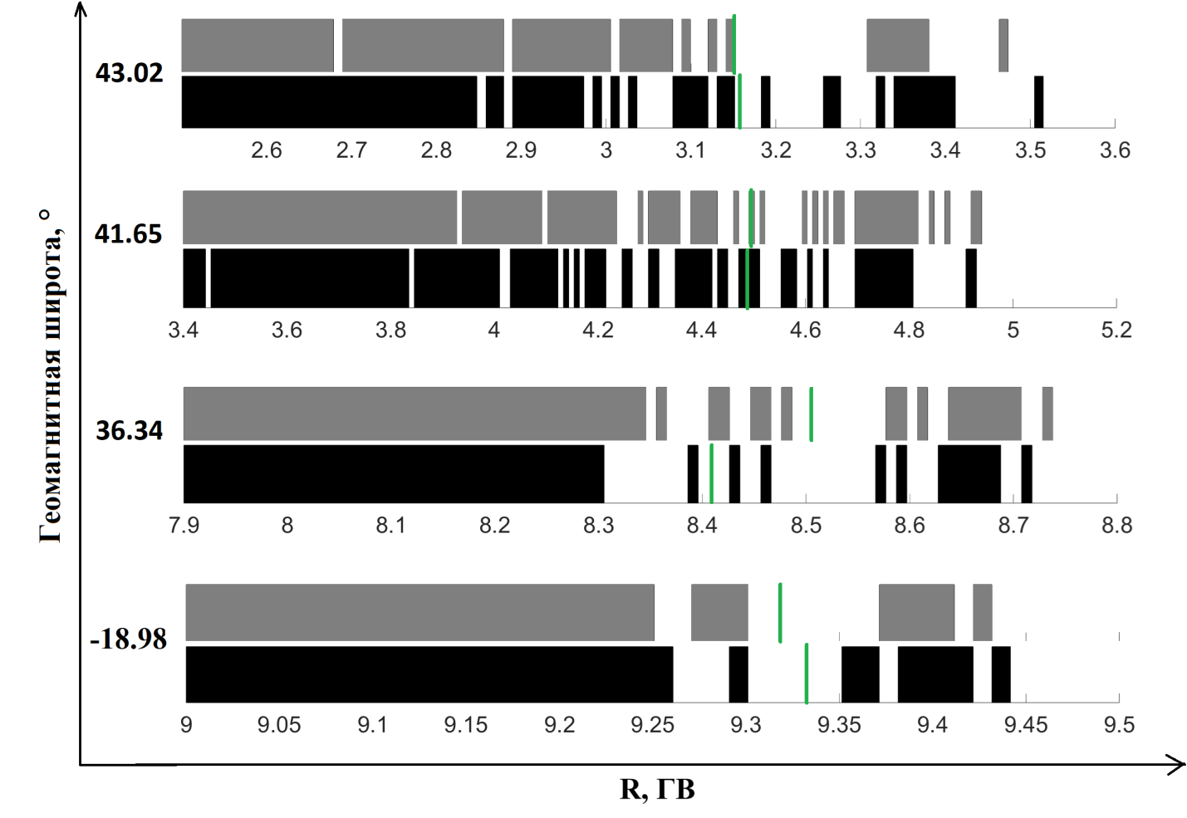
Влияние внешнего поля на структуру полутени
Иллюстрация полутени геомагнитного обрезания для вертикального направления прилета частиц. Серые структуры – IGRF+Ts96. Черные – IGRF.

